Slide 1
Arduino
Les 1: 2017
Arie Vissers
avissers@roctilburg.nl

Slide 2
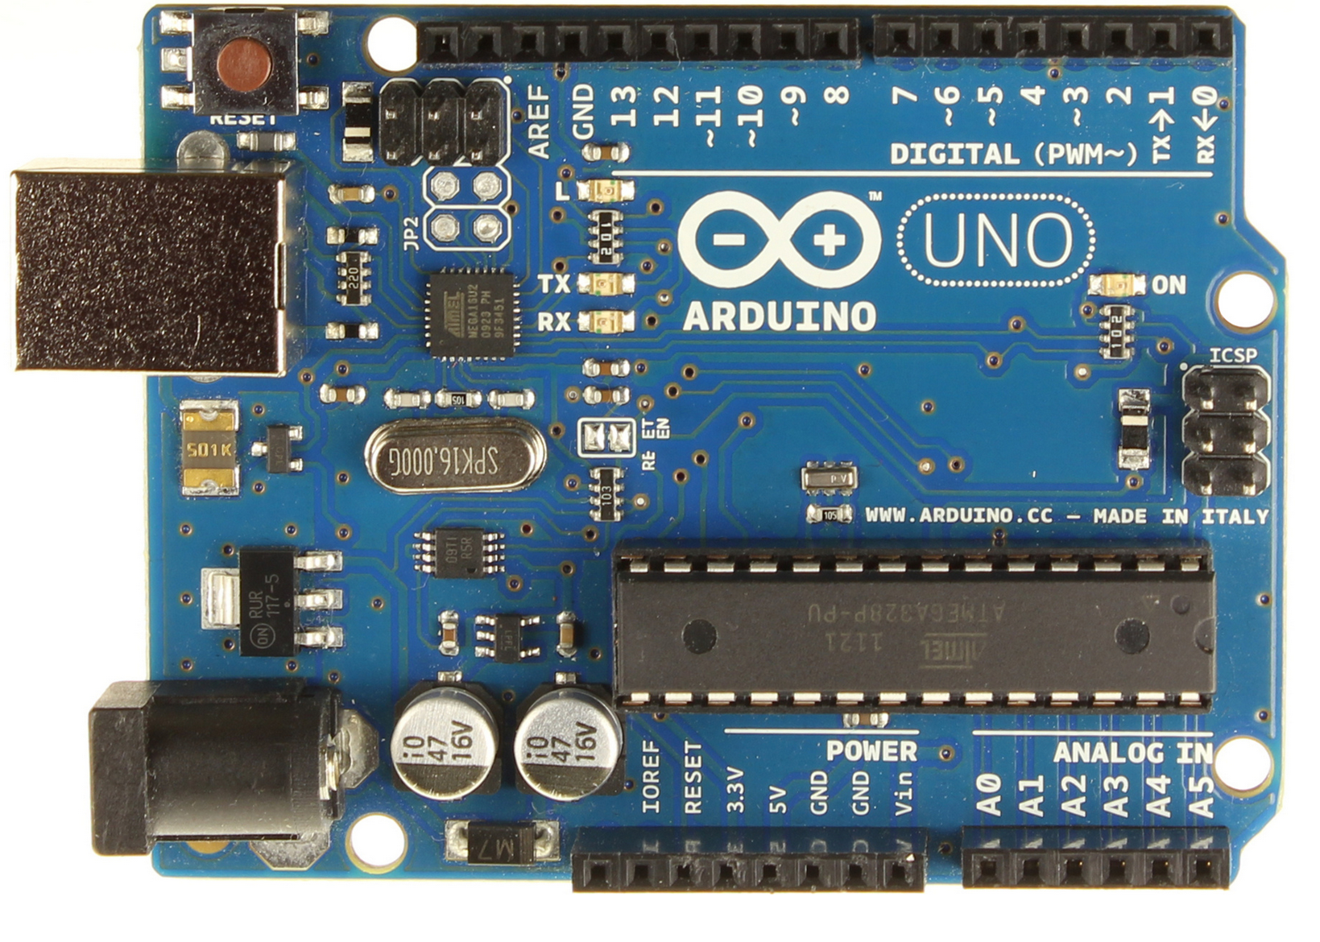
Arduino Pin Lay-out

Slide 3
Wat zit er in de Arduino UNO?
Microcontroller ATmega328
14 digitale IO pinnen (6 hiervan kunnen PWM gebruiken)
6 analoge input
16MHz
USB interface
Flash: 32KB (0.5KB voor de bootloader)

Slide 4
Programma
Installatie
Basis Elektronica
Uitlezen sensoren
Aansturen van externe hardware
Aansturen van Servomotoren
Oefeningen

Slide 5
Vandaag
Beschrijving van de Arduino
Installatie Programmeer omgeving
Eerste projectjes

Slide 6
Wat zit er in de Arduino UNO?
Microcontroller ATmega328
14 digitale IO pinnen (6 hiervan kunnen PWM gebruiken)
6 analoge input
16MHz
USB interface
Flash: 32KB (0.5KB voor de bootloader)

Slide 7
Wat zit er in de Arduino?
Spanning: 5V
Input spanning 7-12V (mag 6-20V)
40mA per IO pin
50mA voor de 3.3V pin

Slide 8
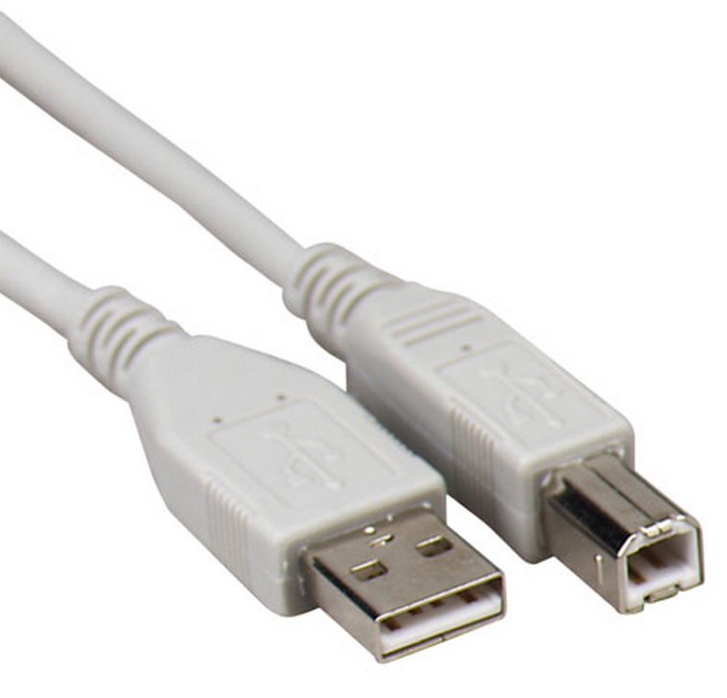
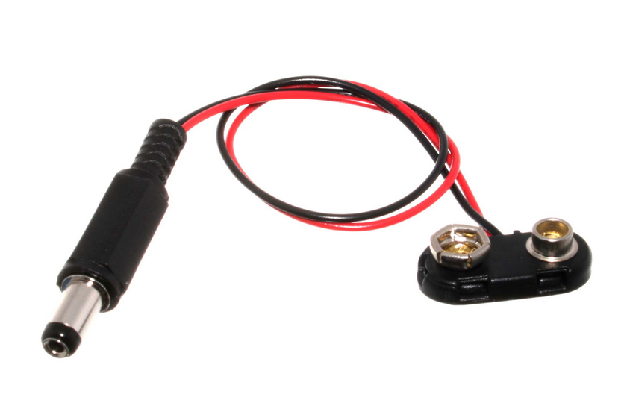
Voeding
Voeding voor de Arduino
Via de USB aansluiting
9 Volt batterij
Extern power supply

Slide 9
Arduino Pin Lay-out

Slide 10
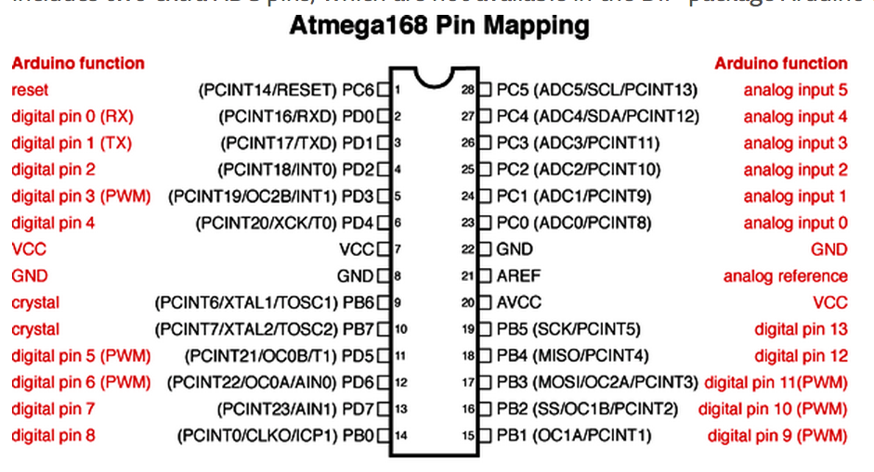

Slide 11
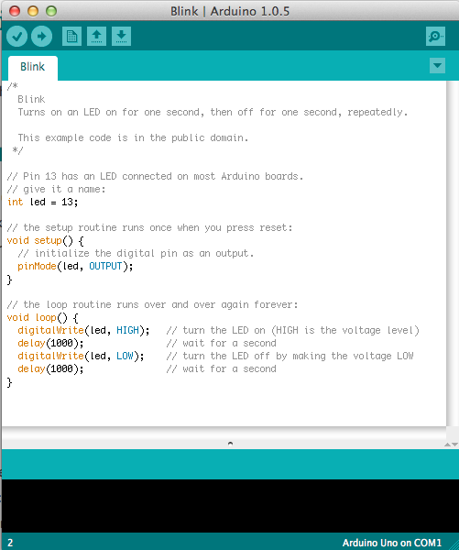
Programmeeromgeving
http://arduino.cc/en/Main/Software
→ Versie 1.0.5
Zelfde omgeving voor MS Windows,
Mac OS X
Linux (32 en 64bit)

Slide 12
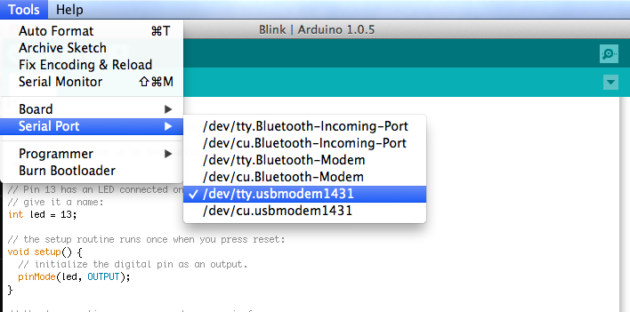
Configuratie
Selecteer
De juiste Poort

Slide 13
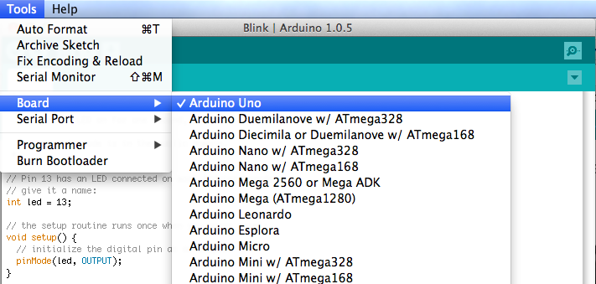
Configuratie
Selecteer
Het juiste Arduino bordje

Slide 14
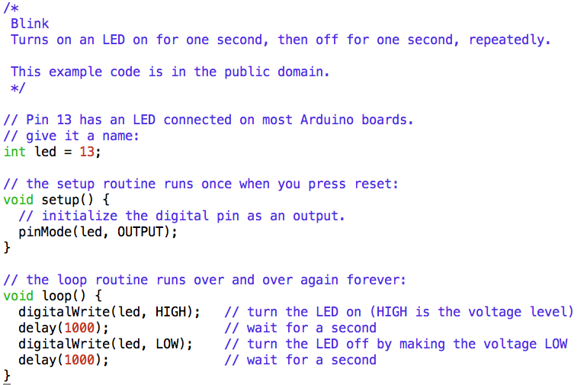
Voorbeeld: knipperende led

Slide 15
programmeren
Arduino gebruikt machine taal
→ we schrijven ons programma in een hogere programmeer taal: C
→ Dit programma of 'sketch' moeten we compileren naar een binaire vorm, de machine taal van de Atmega
→ Die machine code moet naar het bordje gestuurd worden

Slide 16
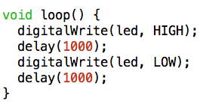
Structuur eenvoudig programma: C
Definitie van variabelen
Set-up routine → code die eenmaal loopt
Hoofdprogramma in een oneindige lus

Slide 17
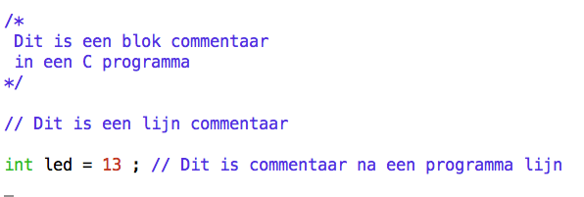
Basis C: Commentaar
/*...*/, //

Slide 18
Basis C: declaratie van variabelen
Declaratie betekent: geef een 'type', 'naam' en optioneel een 'waarde'
type naam = waarde ;
Voorbeeld:
Opm: lijnen afsluiten met “;” behalve na een “}” of na commentaar

Slide 19
Basis C: eenvoudige types http://arduino.cc/en/Reference/HomePage
void
boolean
char
unsigned char
byte
int
unsigned int
word
long
unsigned long
short
float
double
string - char array
String - object
array

Slide 20
Eerste oefening zorg dat LED13 sneller knippert
Aanpassing aan het voorbeeld programma 'blink'

Slide 21
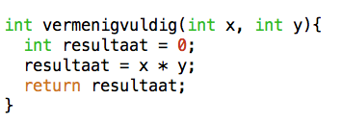
Basis C: functies
Een 'functie' is een 'blok code' die een 'naam' heeft gekregen en waarin 'instructies' staan die uitgevoerd worden wanneer ze opgeroepen worden via hun naam en een waarde kan teruggeven b.v.

Slide 22
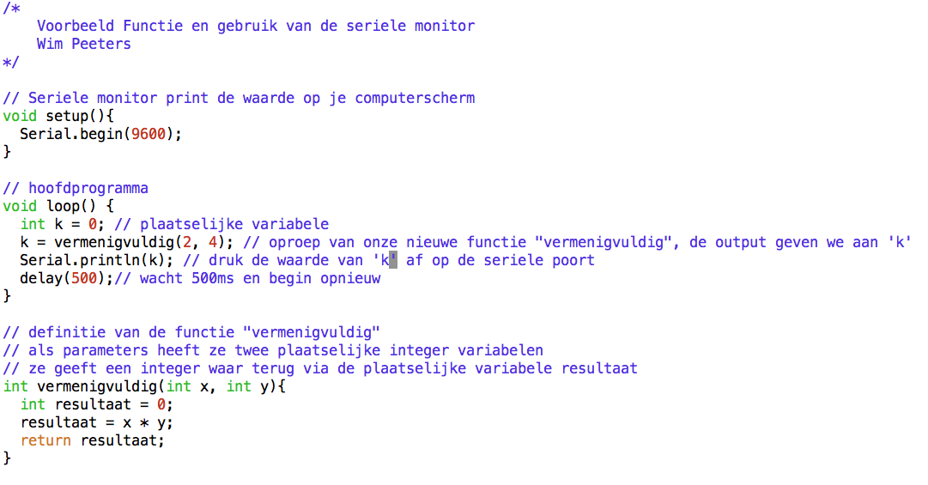

Slide 23
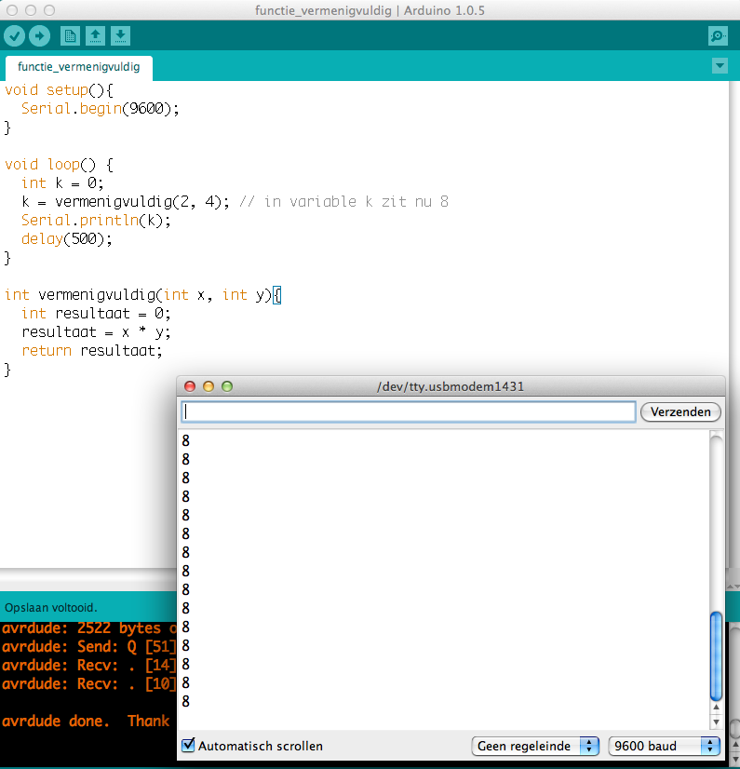

Slide 24
Speciaal voor Arduino
Bibliotheek van nuttige functies: b.v.
Digital I/O
pinMode()
digitalWrite()
digitalRead()
Analog I/O
analogRead()
analogWrite() - PWM

Slide 25
Arduino: pinMode()
pinMode() configureert een pin als input of output.
Syntax:
pinMode(pin, mode)
Mode: 'INPUT','OUTPUT, ...
Voorbeeld:

Slide 26
Arduino: digitalWrite()
digitalWrite() Zet een pin op 5V of op 0V
Syntax:
digitalWrite(pin, waarde)
waarde: 'HIGH','LOW' → HIGH =5V, LOW=0V
Voorbeeld:

Slide 27
Arduino: digitalRead()
digitalRead() leest de waarde op een pin, ofwel 5V ofwel 0V
Syntax:
digitalRead(pin)
Geeft terug: 'HIGH' of 'LOW' → HIGH =5V, LOW=0V
Voorbeeld:

Slide 28
Arduino: analogRead()
analogRead() leest de analoge waarde op een pin, 0V=0 → 5V=1023
Dus 5/1023 = 4,9mV per eenheid
Syntax:
analogRead(pin)
Geeft terug: integer tussen 0 en 1023
Voorbeeld:

Slide 29
Arduino: analogWrite() → PWM golf
analogWrite() schrijft PWM golf, een blokgolf met aanpasbare dutycycle
Syntax:
analogWrite(pin,waarde)
Waarde: Dutycycle: 0 is altijd 0V, 255 altijd 5V (of 0=0%, 255=100%)
Voorbeeld:

Slide 30
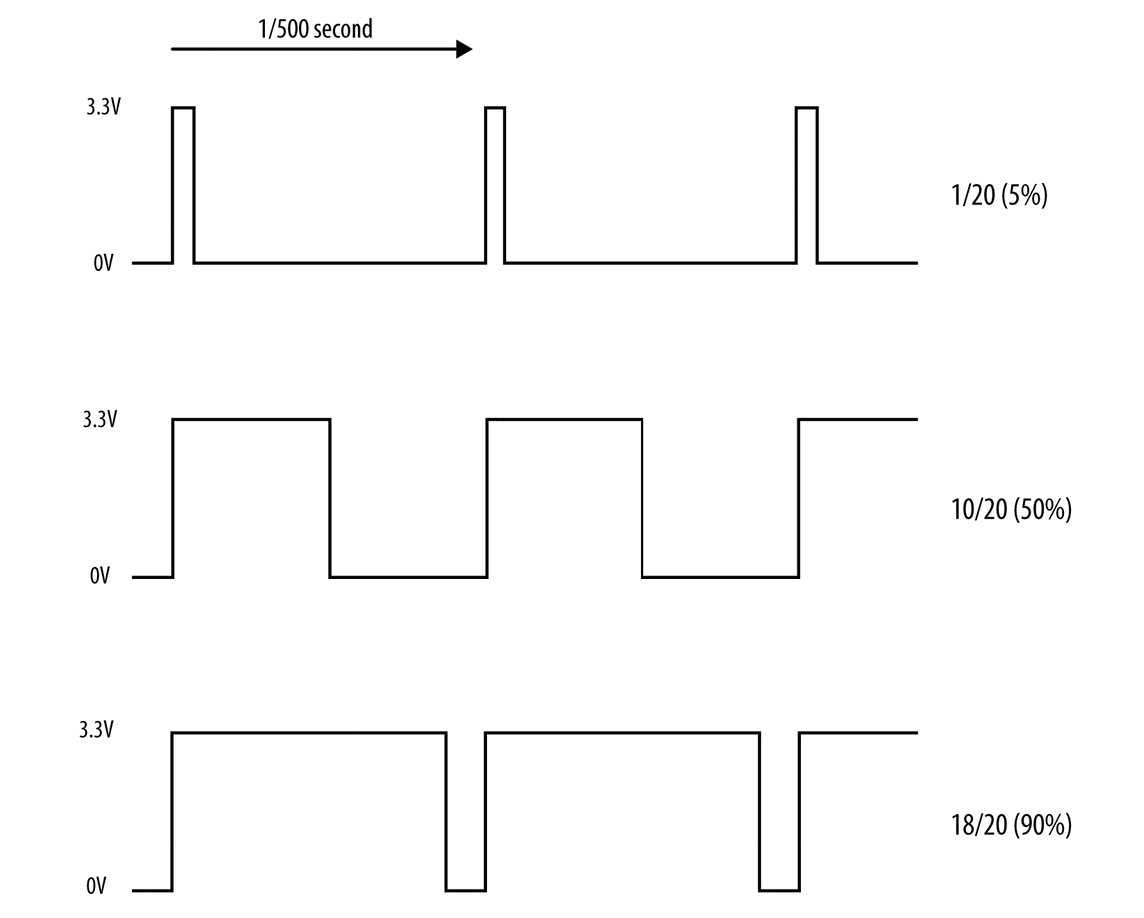

Slide 31
Voorbeelden van die functies
Basis Elektronica
Externe LED uit en aan
Drukknop uitlezen
LED dimmen

Slide 32
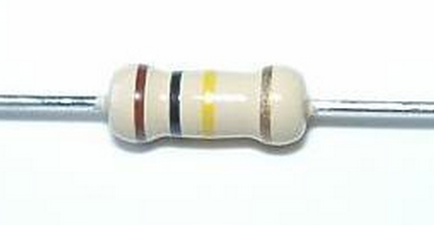
Basis elektronica
Spanning:
Eenheid: Volt (V)
Spanning “staat over” een component
Stroom
Eenheid: Ampere (A)
Stroom “stroomt door” een component
Weerstand
Eenheid: Ohm (Ω)
Weerstand tegen stroom

Slide 33
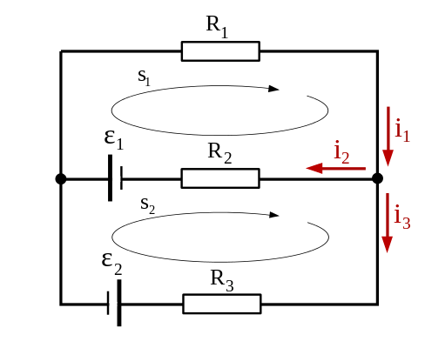
Wetten van Kirchhoff
Som spanning in een lus = 0V
Som v/d Stroom in – Som v/d Stroom uit een knoop = 0A

Slide 34
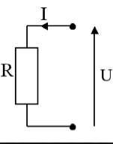
Wet van Ohm
Verband :Spanning, stroom en weerstand
U= I x R
Gegeven:
U=10V, R=1000Ω
Gevraagf: I?
I=U/R
10V/1000Ω=0,01A=10mA

Slide 35
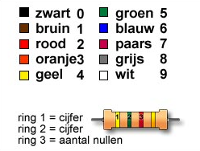
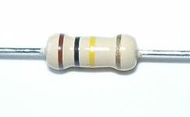
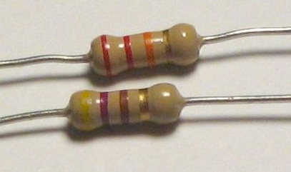
Kleurcode weerstanden
Waarde?

Slide 36
Truuk
Zin: zij → zwart → 0 bracht → bruin → 1 rozen → rood → 2 op → oranje → 3 Gerrits → geel → 4 graf → groen → 5 bij → blauw → 6 vies → violet → 7 grijs → grijs → 8 weer → wit → 9

Slide 37
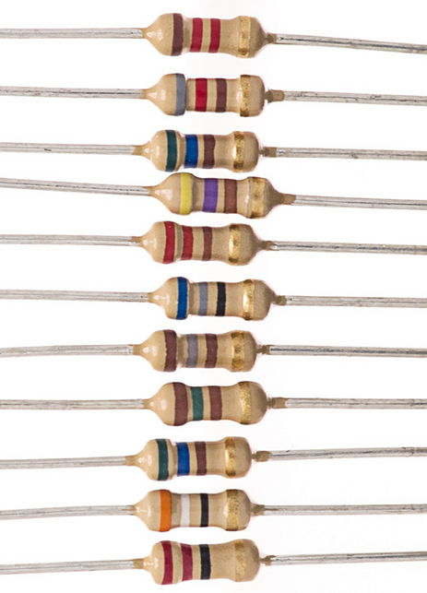
Oefening
Zin:

